Slide 1
Муниципальное бюджетное общеобразовательное учреждение «Средняя общеобразовательная казачья кадетская школа села Знаменка» Нерчинский район, Забайкальский край Презентация на тему «Здоровьесбережение» Составила учитель начальных классов Хаустова Татьяна Александровна 2014 год

Slide 2
«Чтобы сделать ребёнка умным и рассудительным, сделайте его крепким и здоровым» Ж.-Ж. Руссо

Slide 3
90% современных детей школьного возраста имеют те или иные отклонения в состоянии здоровья

Slide 4
Из них у 50% функциональные нарушения, которые появляются при возникновении неблагоприятных факторов и по мере устранения этих факторов исчезают

Slide 5
40% - хронические заболевания, то есть те, которые наследуются,
либо возникают в раннем детстве,
либо из функциональных нарушений переходят в хронические заболевания.

Slide 6
Цель здровьесберегающих образовательных технологий:
-Обеспечить школьнику возможность сохранения здоровья за период обучения в школе.
- Сформировать у него необходимые знания, умения и навыки здорового образа жизни.
- Научить использовать полученные знания в повседневной жизни.

Slide 7
Что должен сделать учитель для сохранения здоровья детей?

Slide 9
Обстановка и гигиенические условия в классе должны соответствовать норме (температура и свежесть воздуха, рациональность освещения класса и доски, наличие/отсутствие монотонных, неприятных звуковых раздражителей)

Slide 10
Норма видов учебной деятельности на уроке – 4-7 (опрос учащихся, письмо, чтение, слушание, рассказ, рассматривание наглядных пособий, ответы на вопросы, решение примеров и задач и др).
Однообразность урока способствует утомлению школьников.
Средняя положительность и частота чередования различных видов учебной деятельности – 7-10 минут.

Slide 11
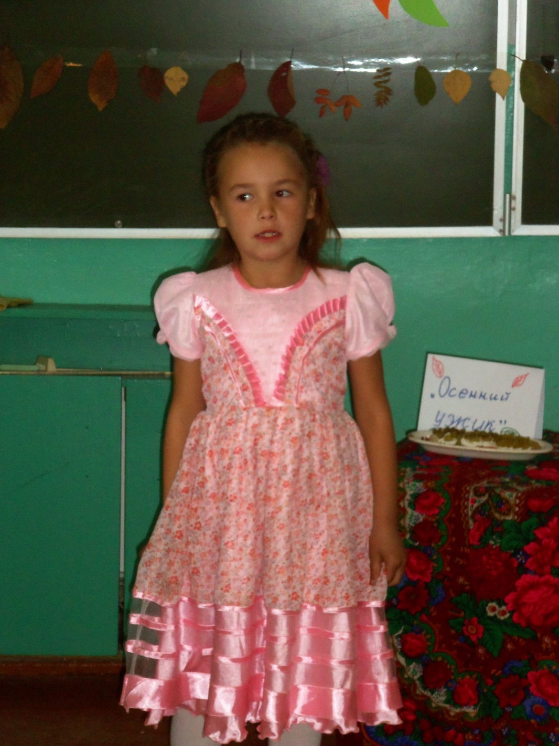
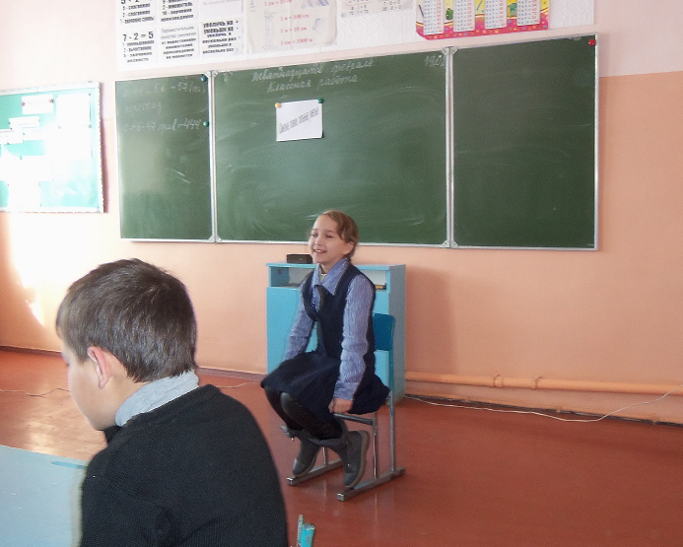
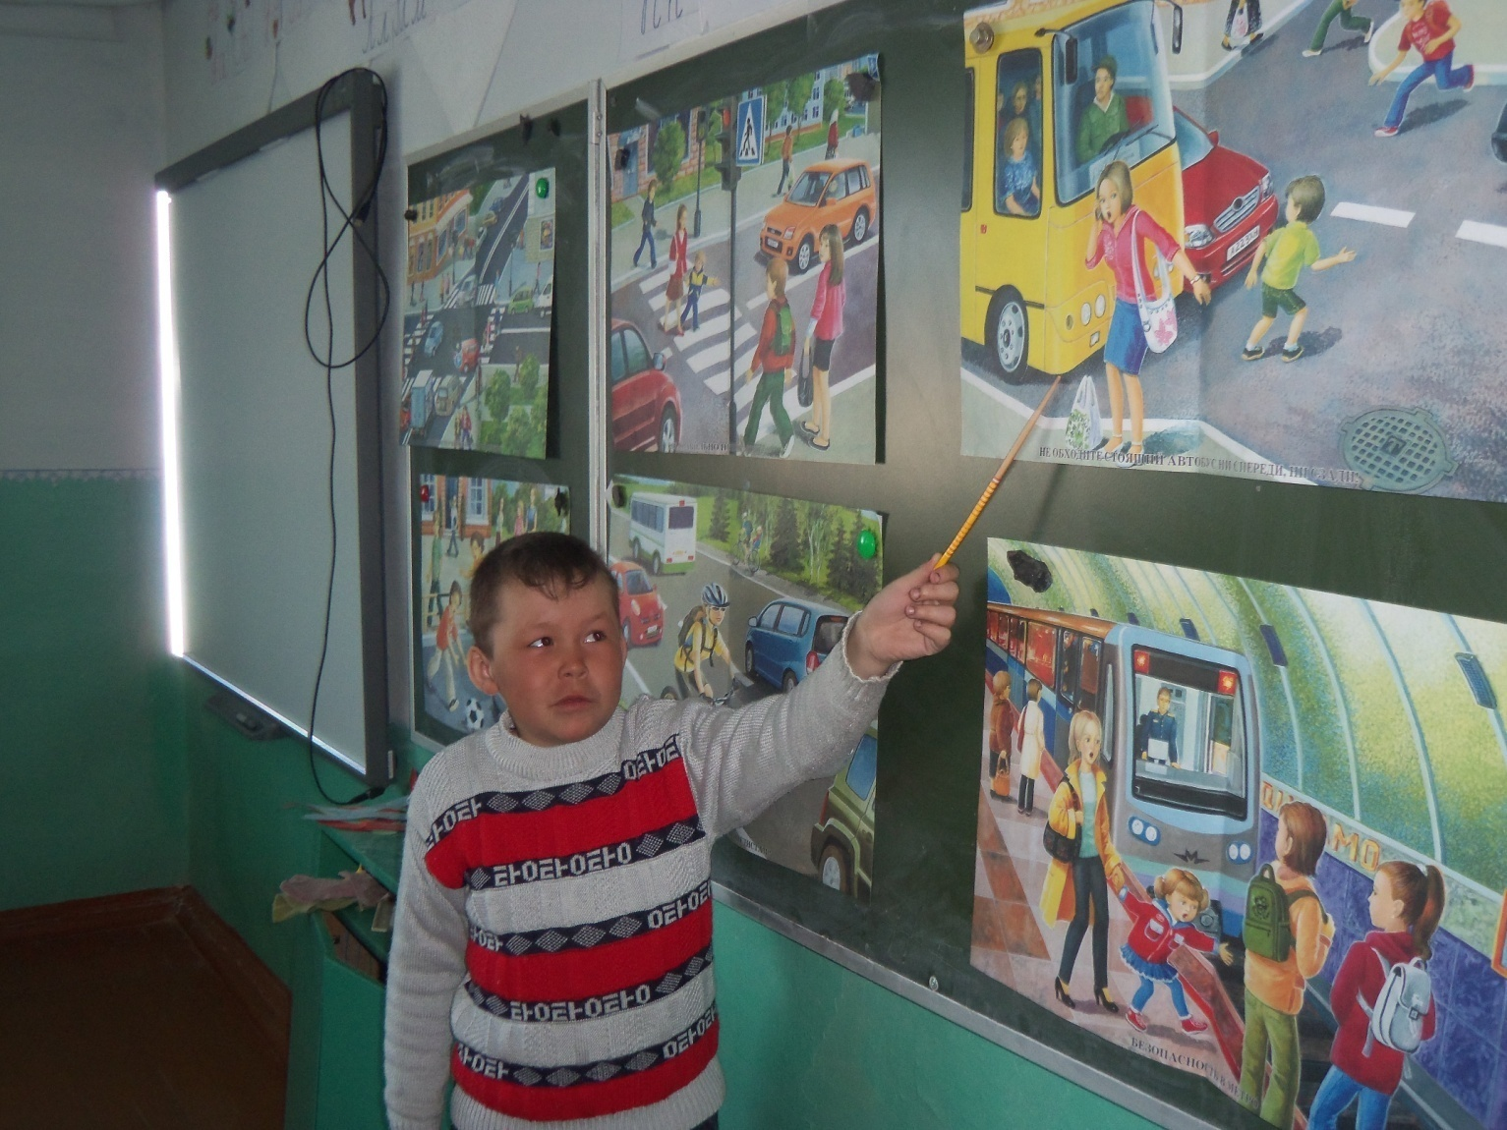
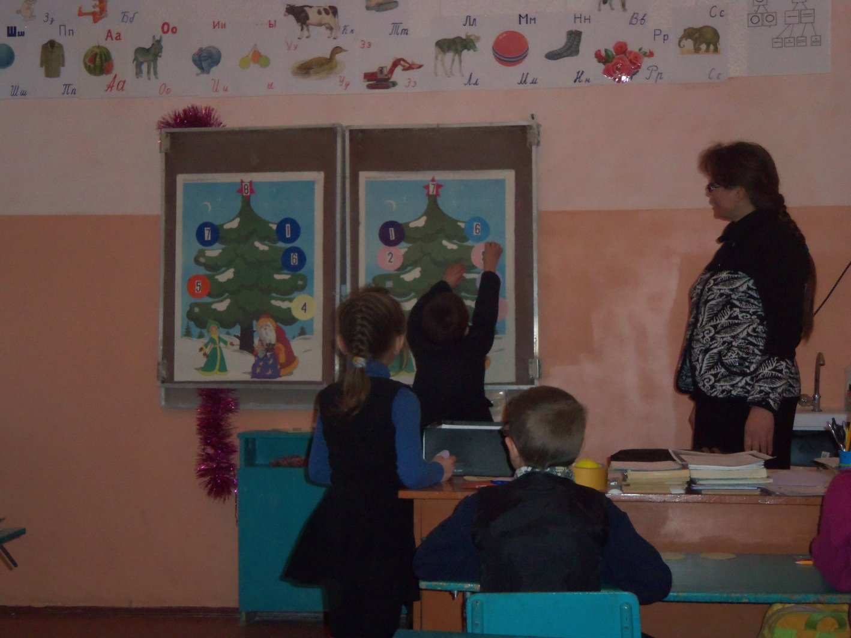
Чередование позы

Slide 12
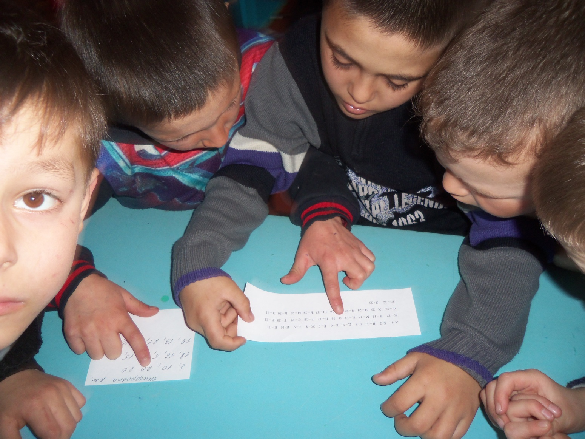
Работа в группах

Slide 13
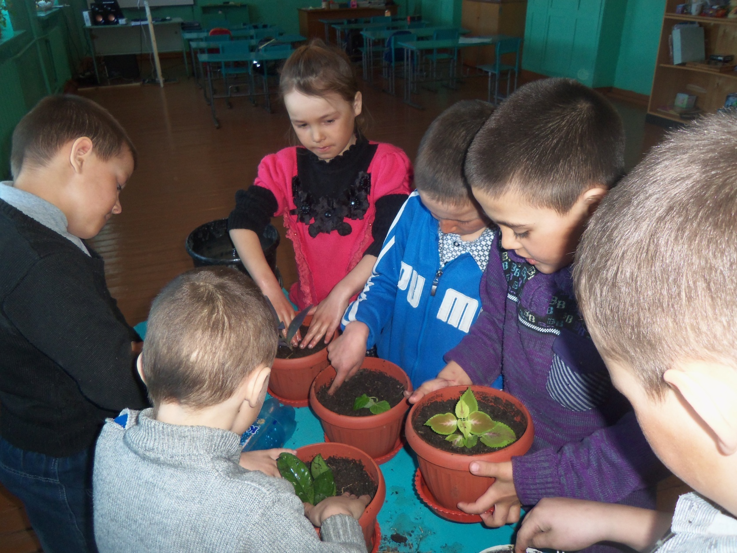

Slide 14
Следует помнить, что на состояние здоровья оказывают большое влияние эмоциональные разрядки: шутка, улыбка, музыкальная минутка, небольшое стихотворение.

Slide 15
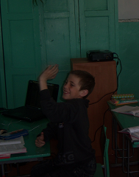
Наличие мотивации учебной деятельности. Внешняя мотивация: оценка, похвала, поддержка, соревновательный метод. Стимуляция внутренней мотивации: стремление больше узнать, радость от активности, интерес к изучаемому материалу.

Slide 16
Должны присутствовать оздоровительные моменты физкультминутки, минутки релаксации, дыхательная гимнастика, гимнастика для глаз.

Slide 17
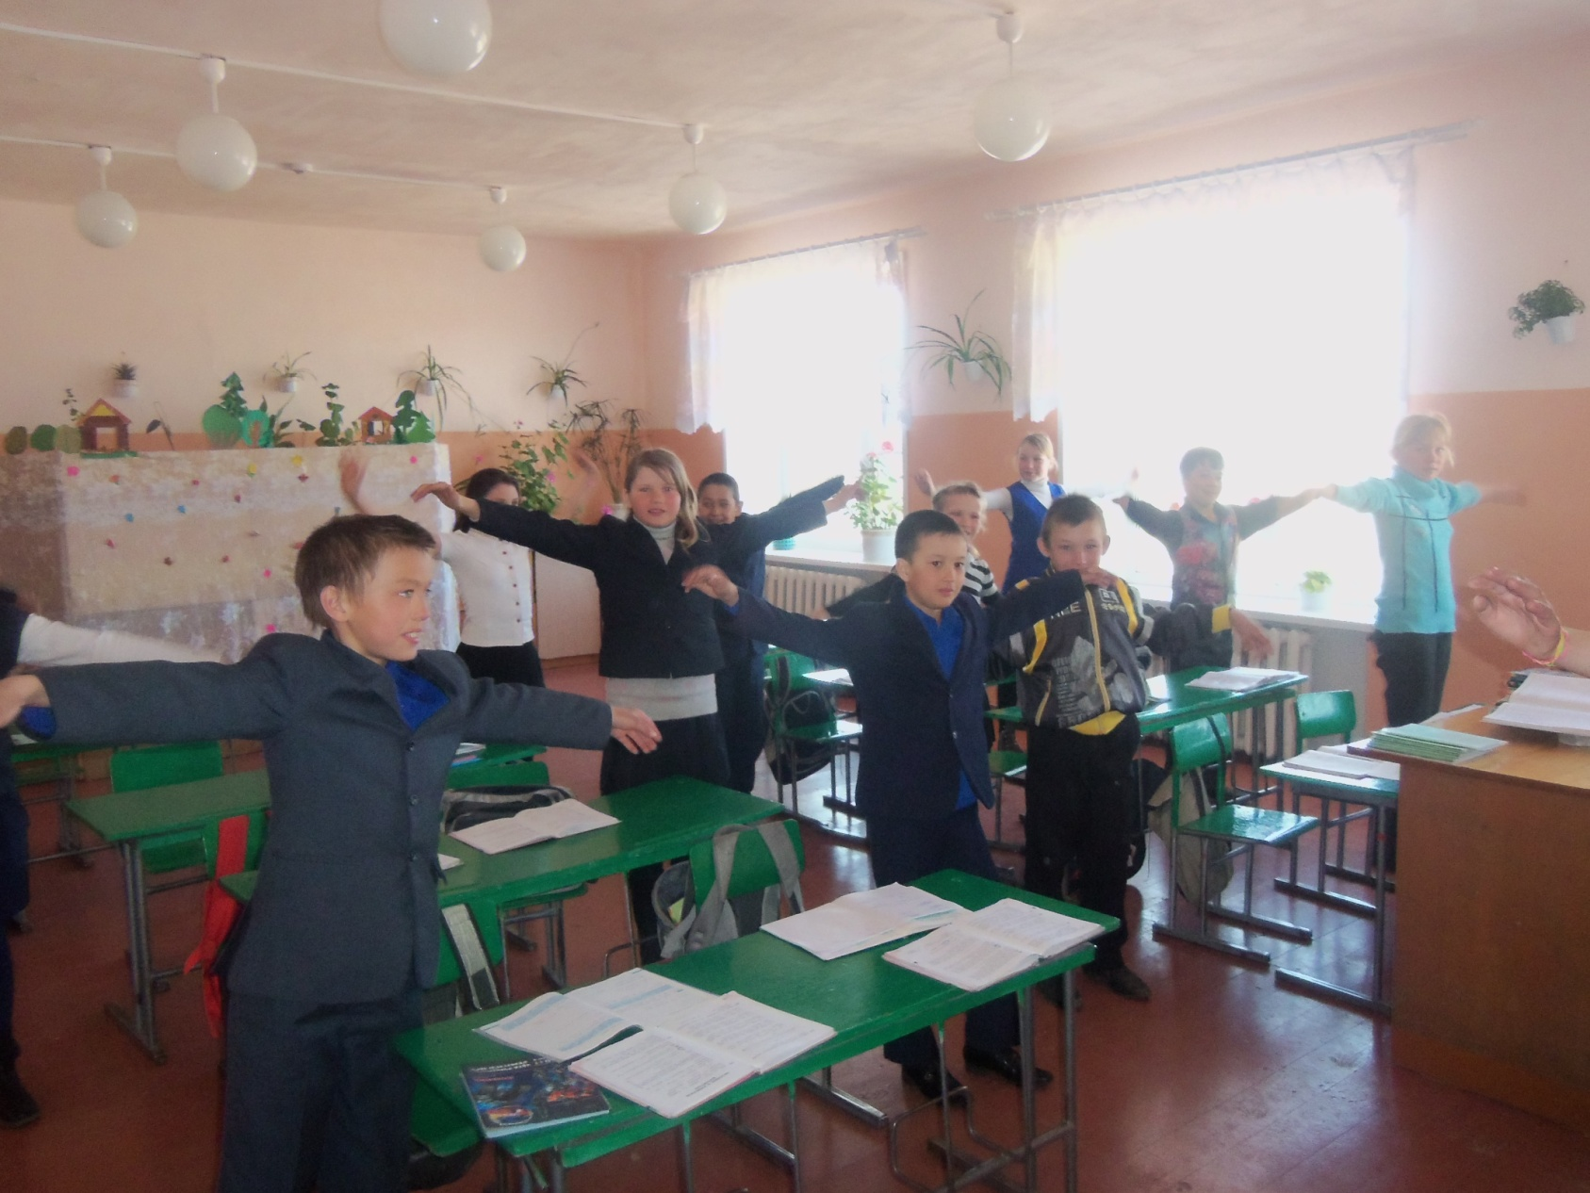
Физкультминутки на уроке

Slide 18
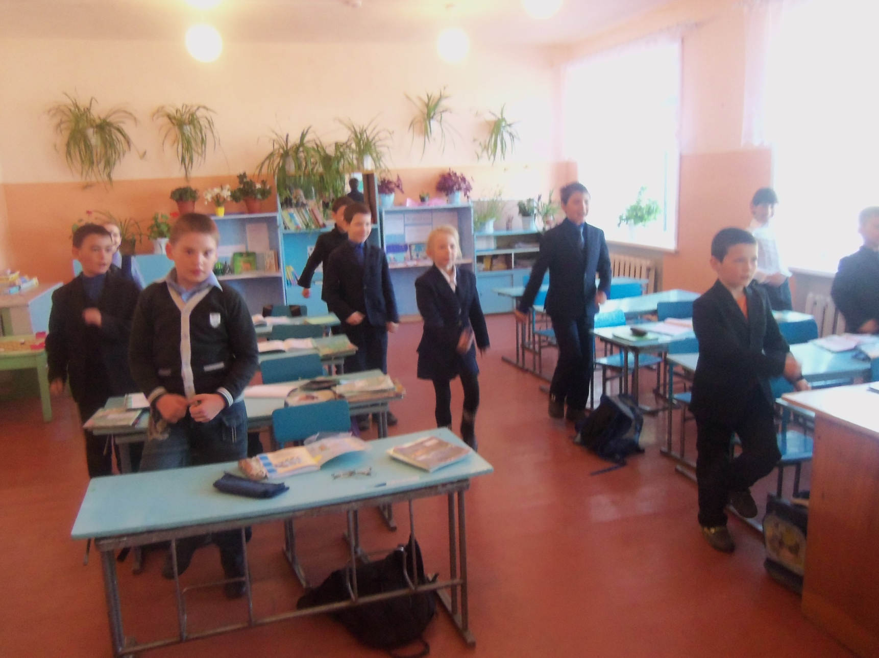
Физкультминутки на уроке

Slide 19
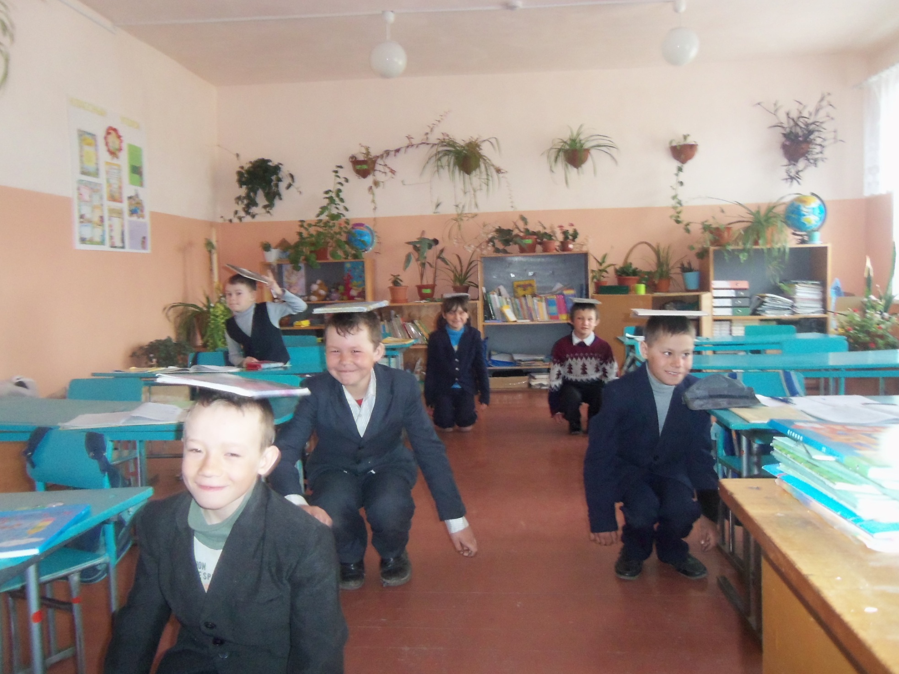
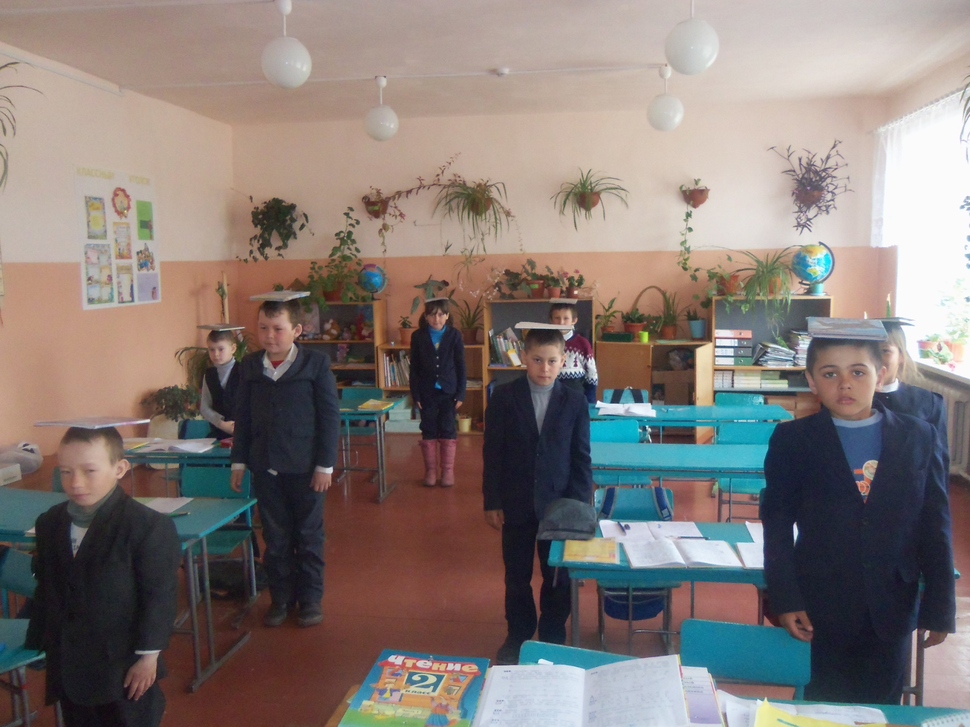
Физкультурные минутки на уроке
Формирование осанки

Slide 20
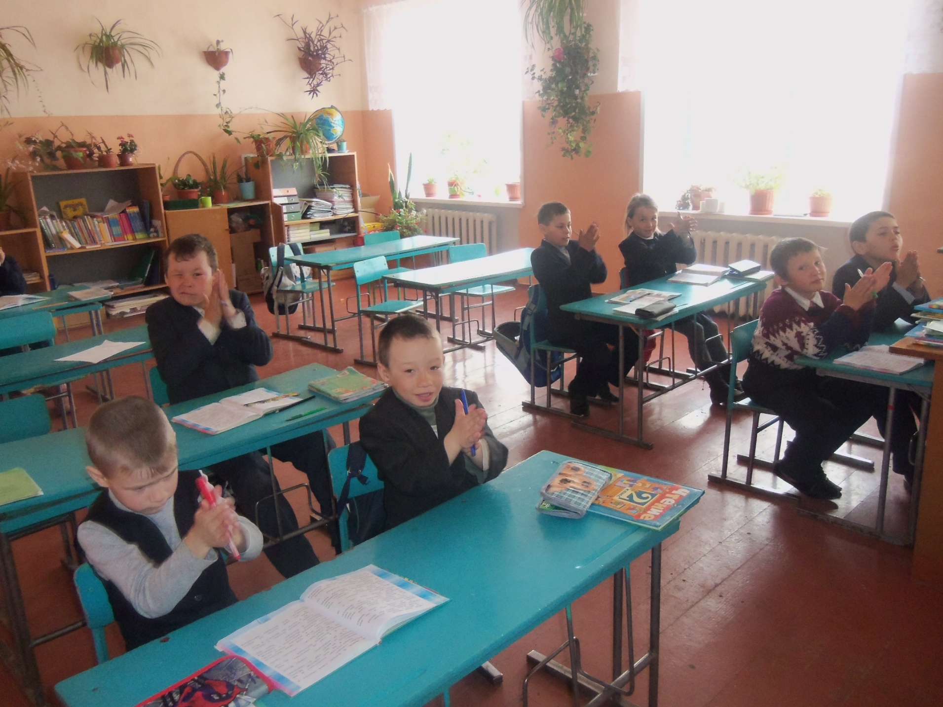
Физкультурные минутки на уроке
Пальчиковая гимнастика

Slide 21
Гимнастика для глаз

Slide 22
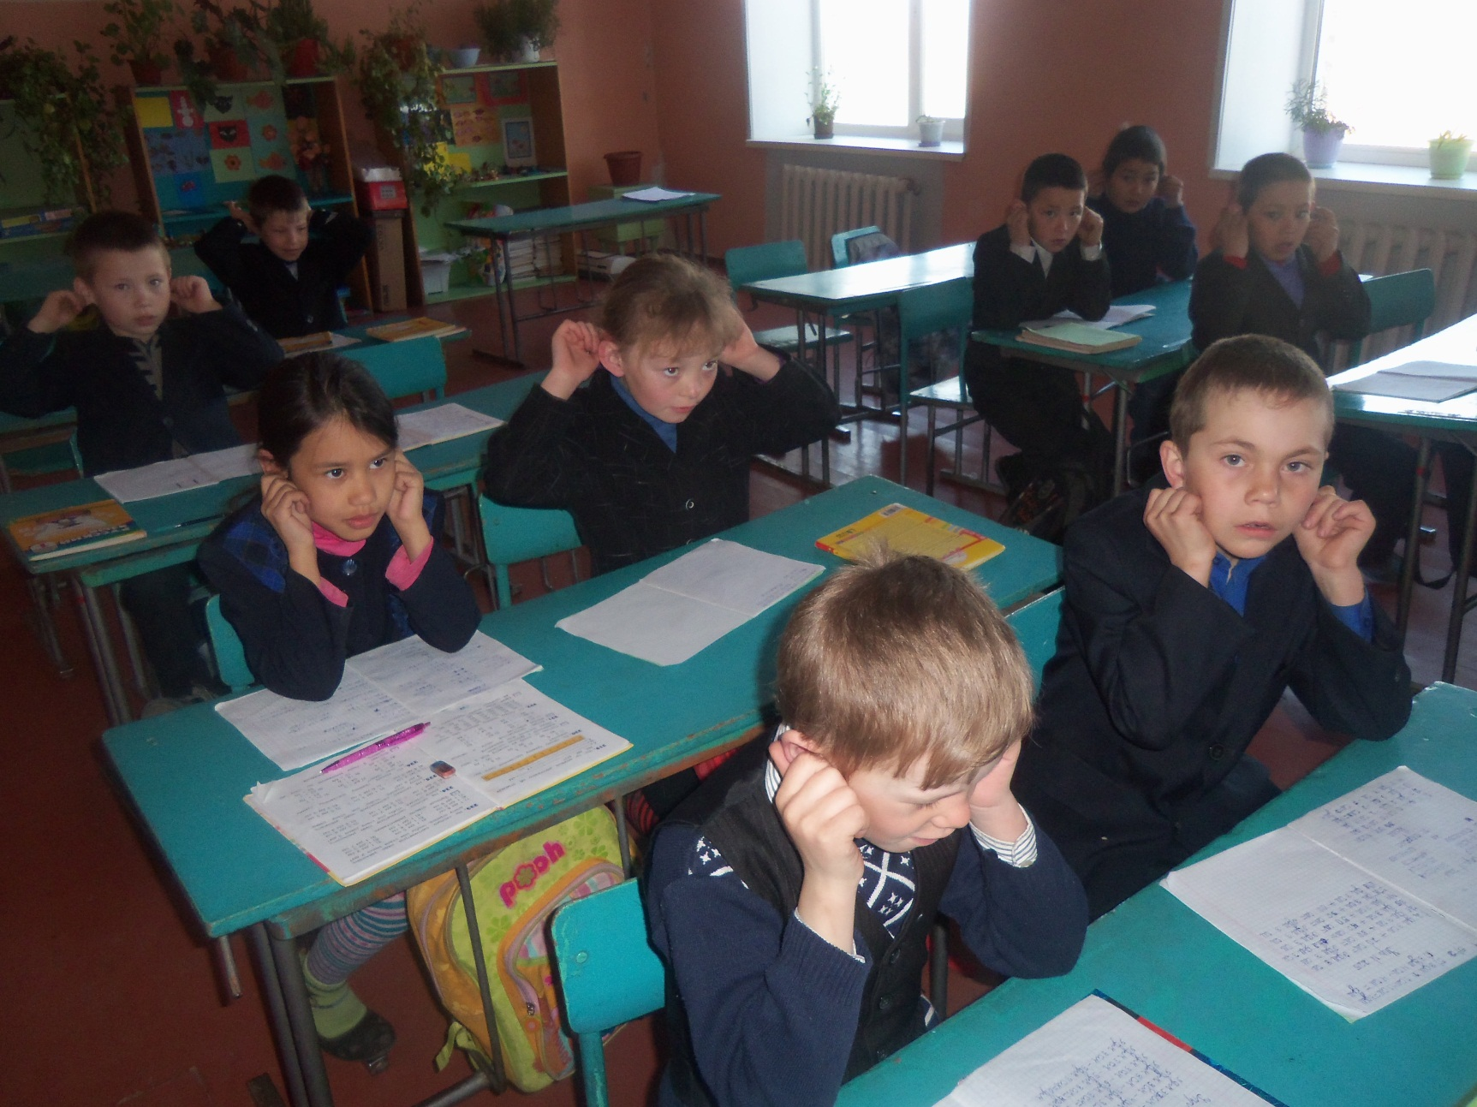
Гимнастика для улучшения слуха

Slide 23
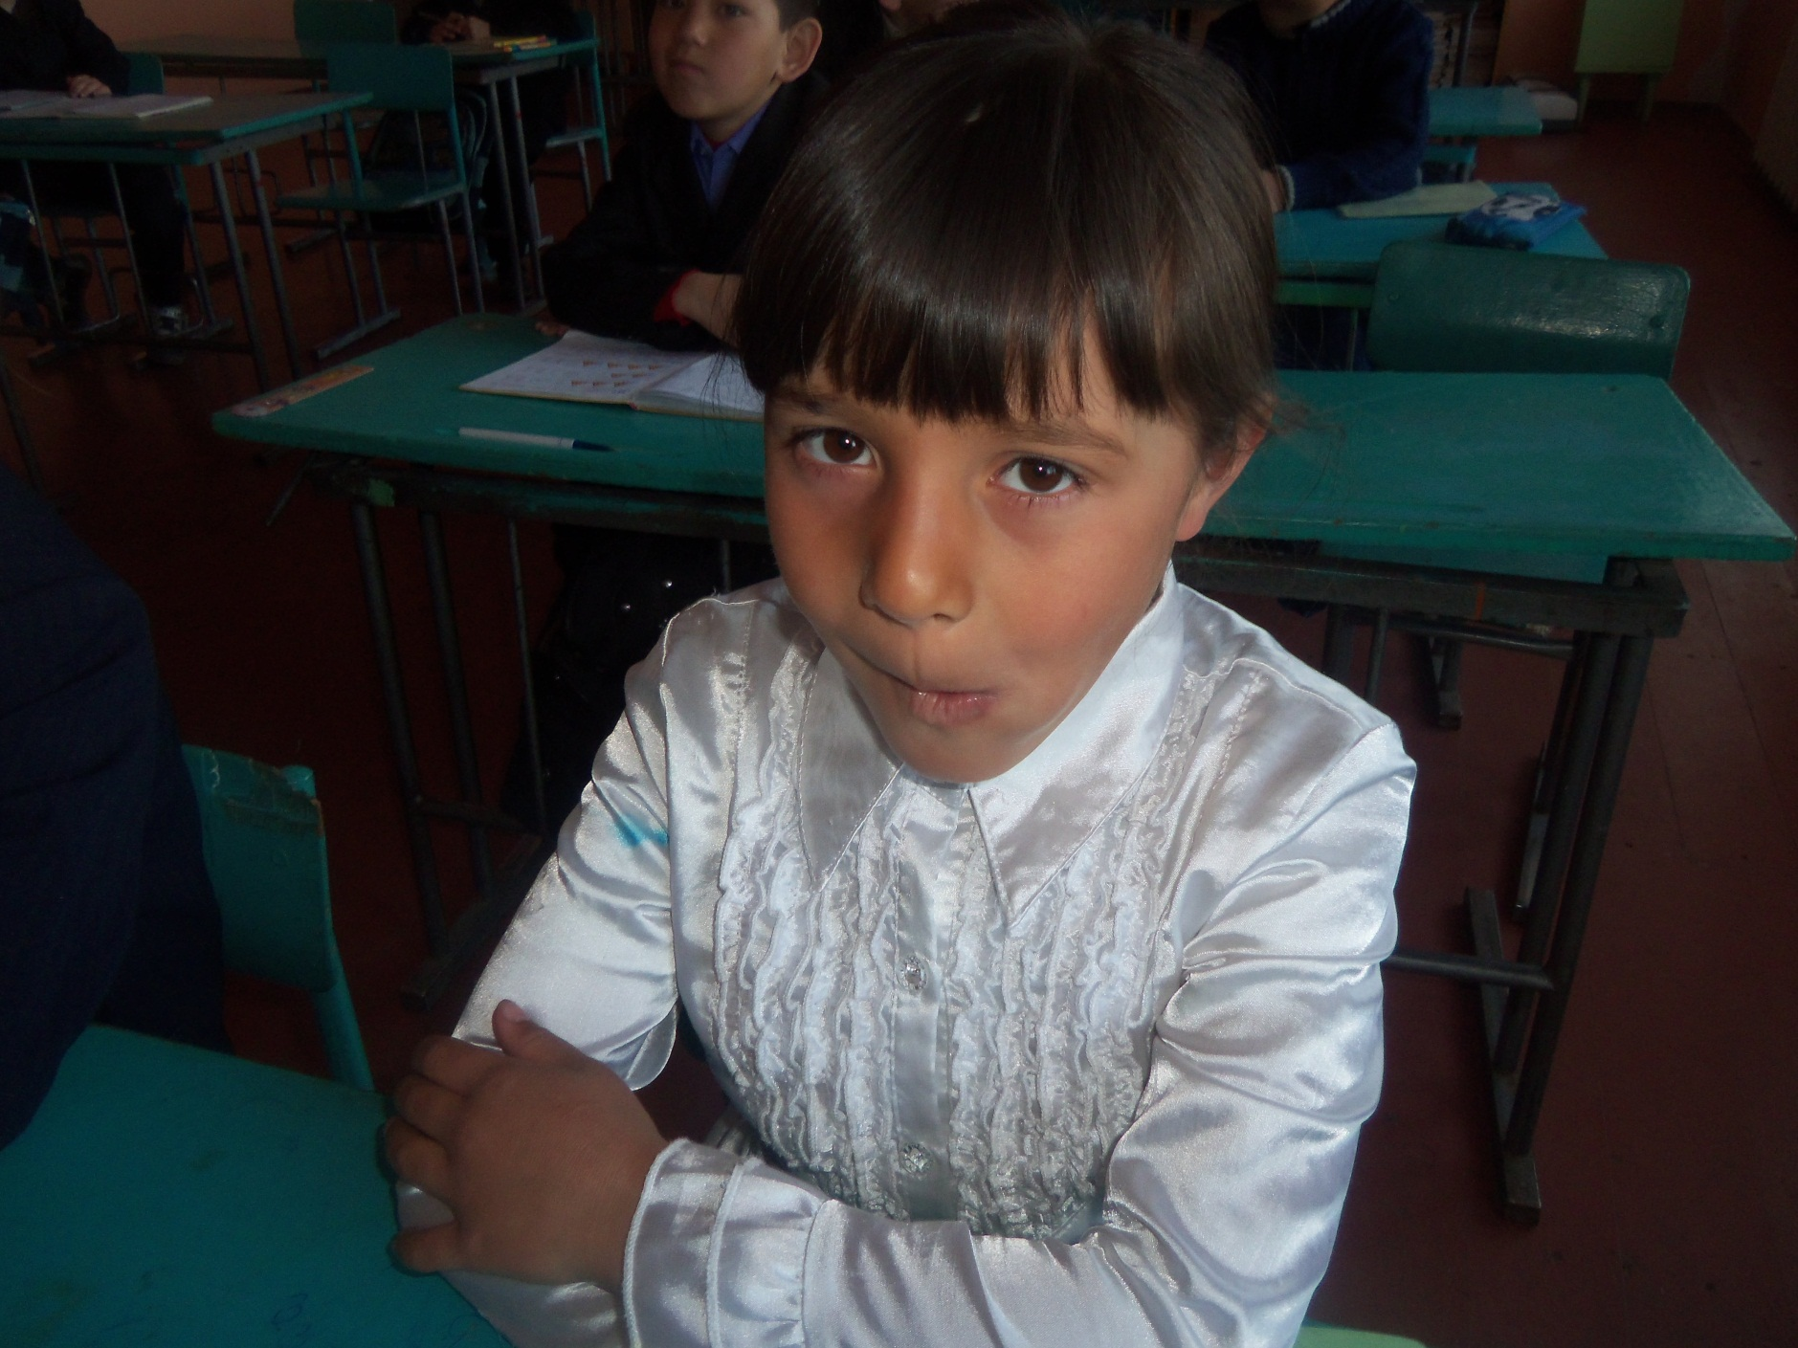

Slide 24
Массаж ушных раковин – активизация деятельности мозга
Вращение языком внутри рта – для повышения тонуса

Slide 25
В урок следует включать вопросы, связанные со здоровьем и здоровым образом жизни.

Slide 26
Все это снимает проблемы переутомления, отсутствия интереса к изучаемой теме, дети активны до конца урока, им нравится узнавать все больше нового.

Slide 27
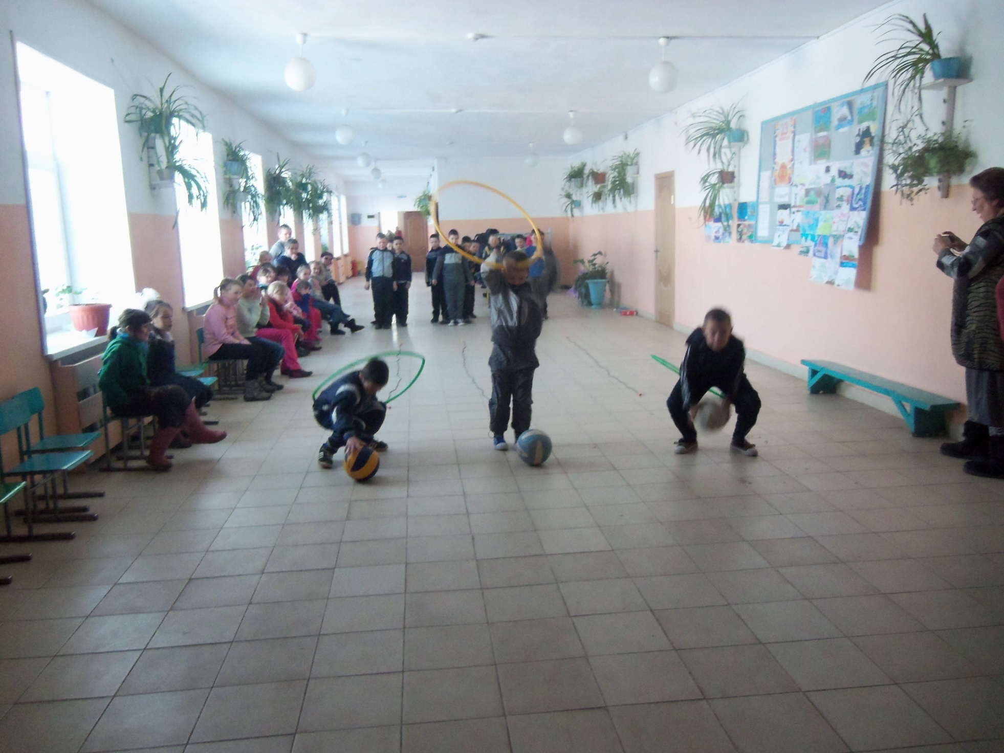
Проведение спортивных мероприятий

Slide 28
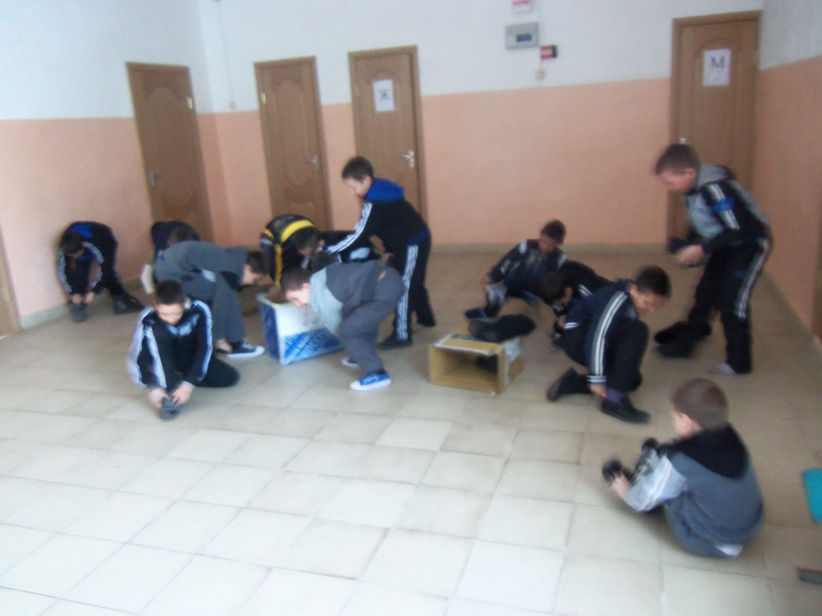

Slide 29
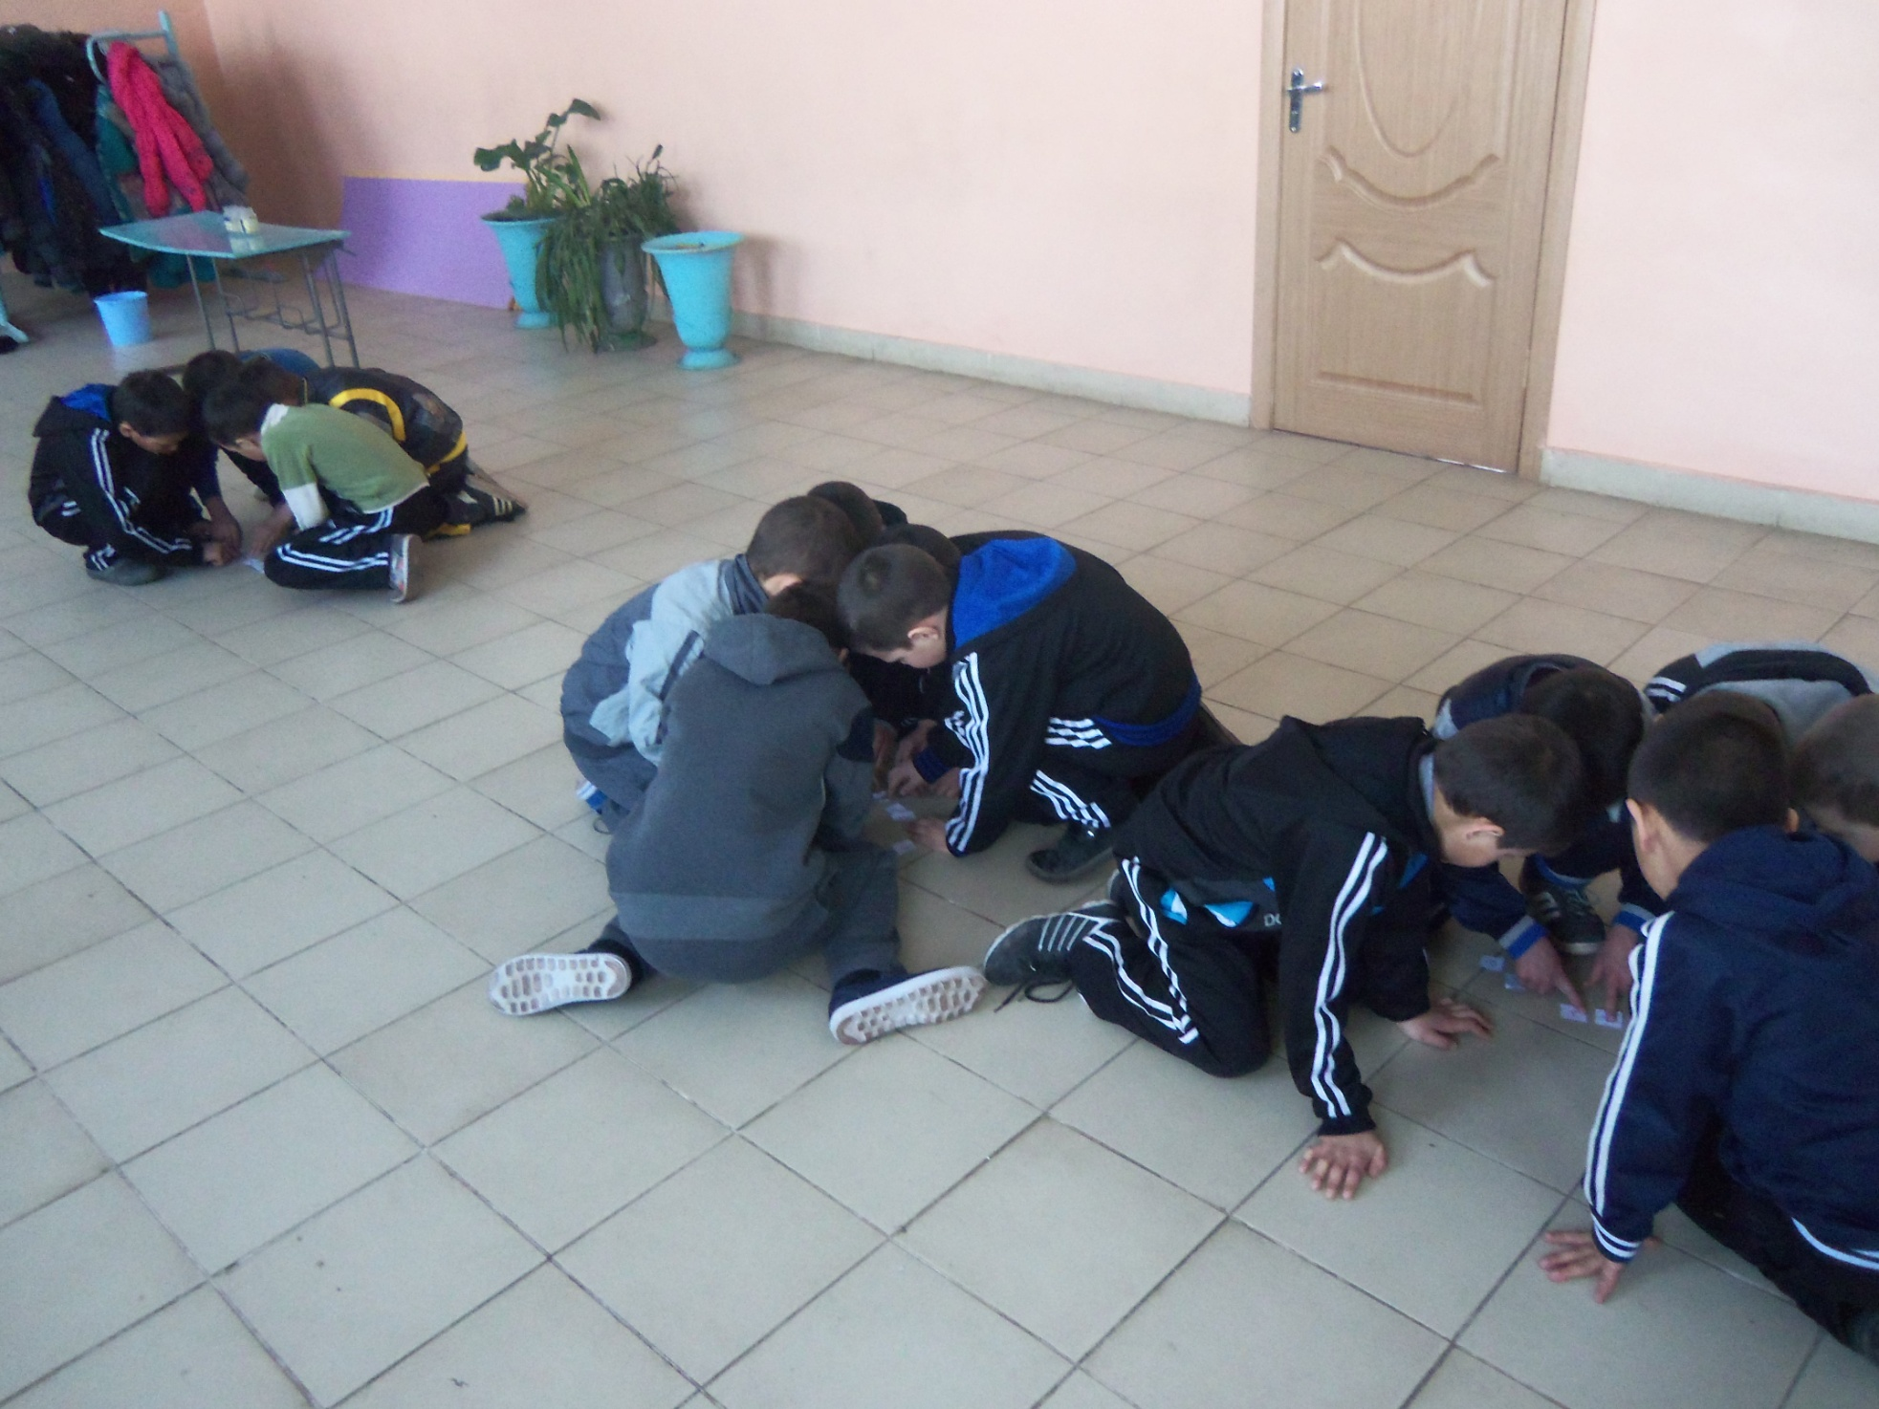

Slide 30
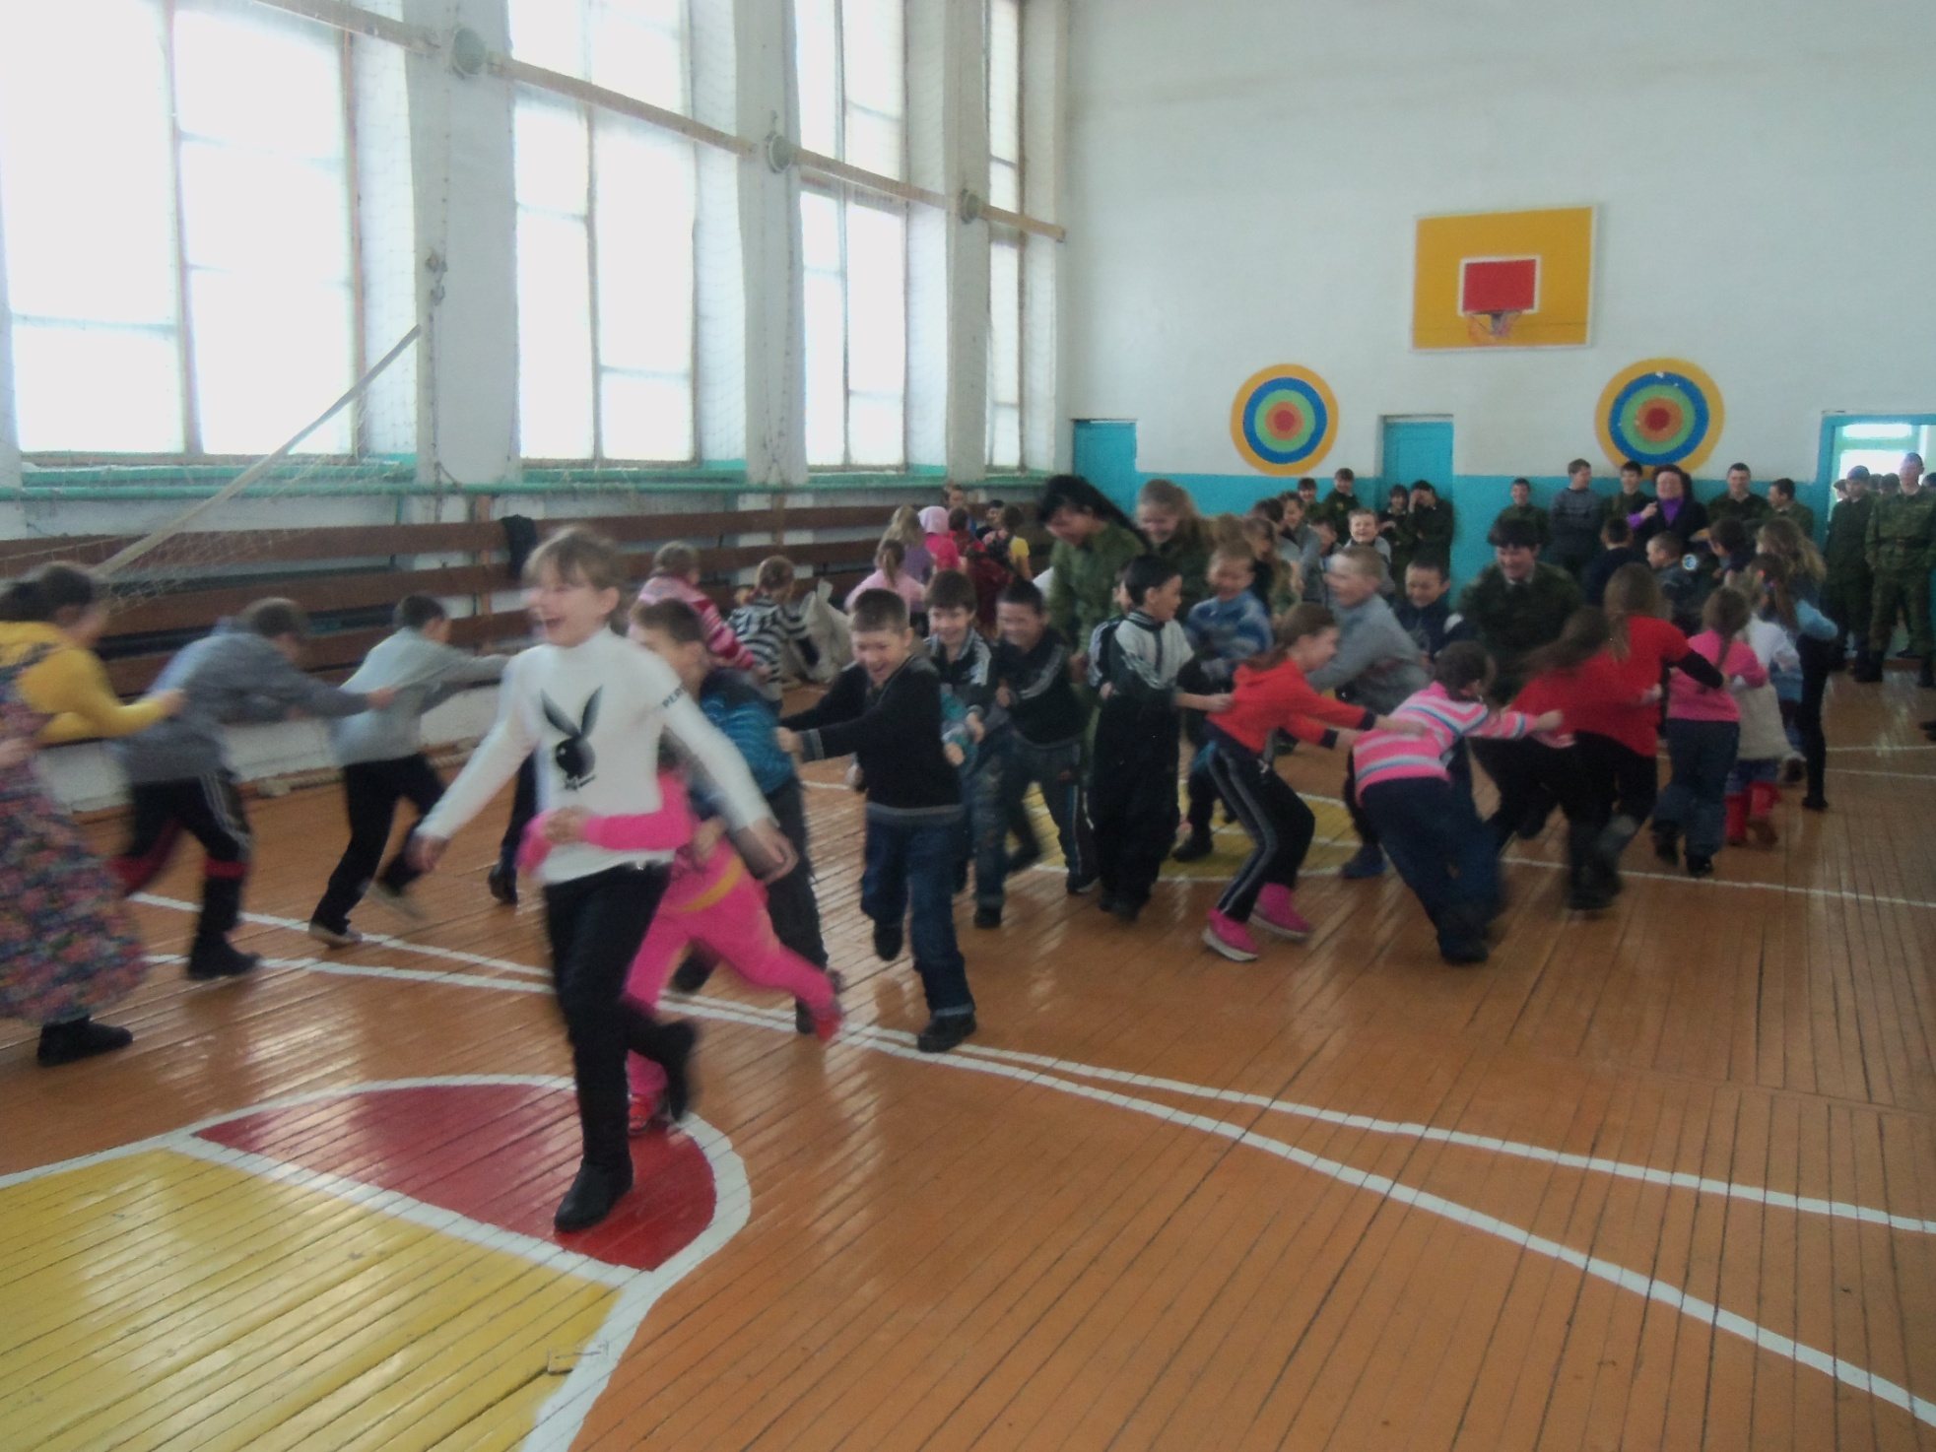

Slide 31
Прогулки и игры на свежем воздухе

Slide 34
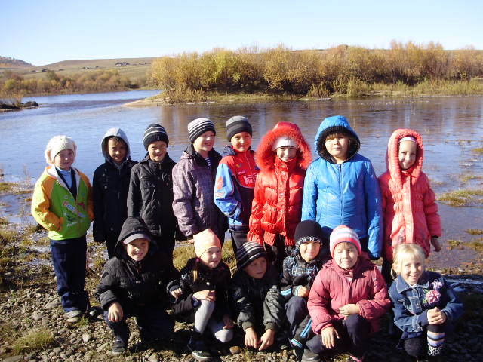

Slide 35
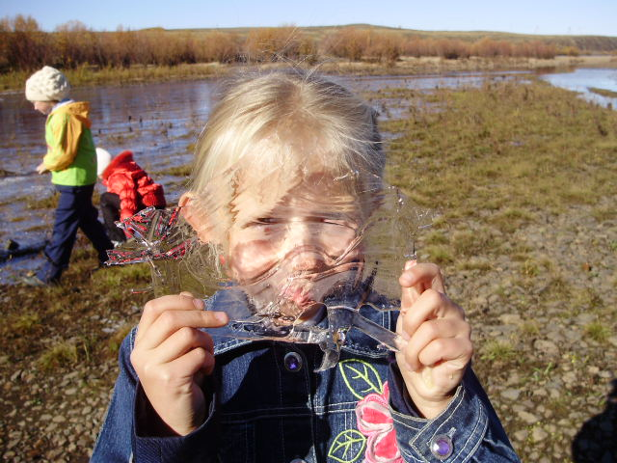

Slide 36
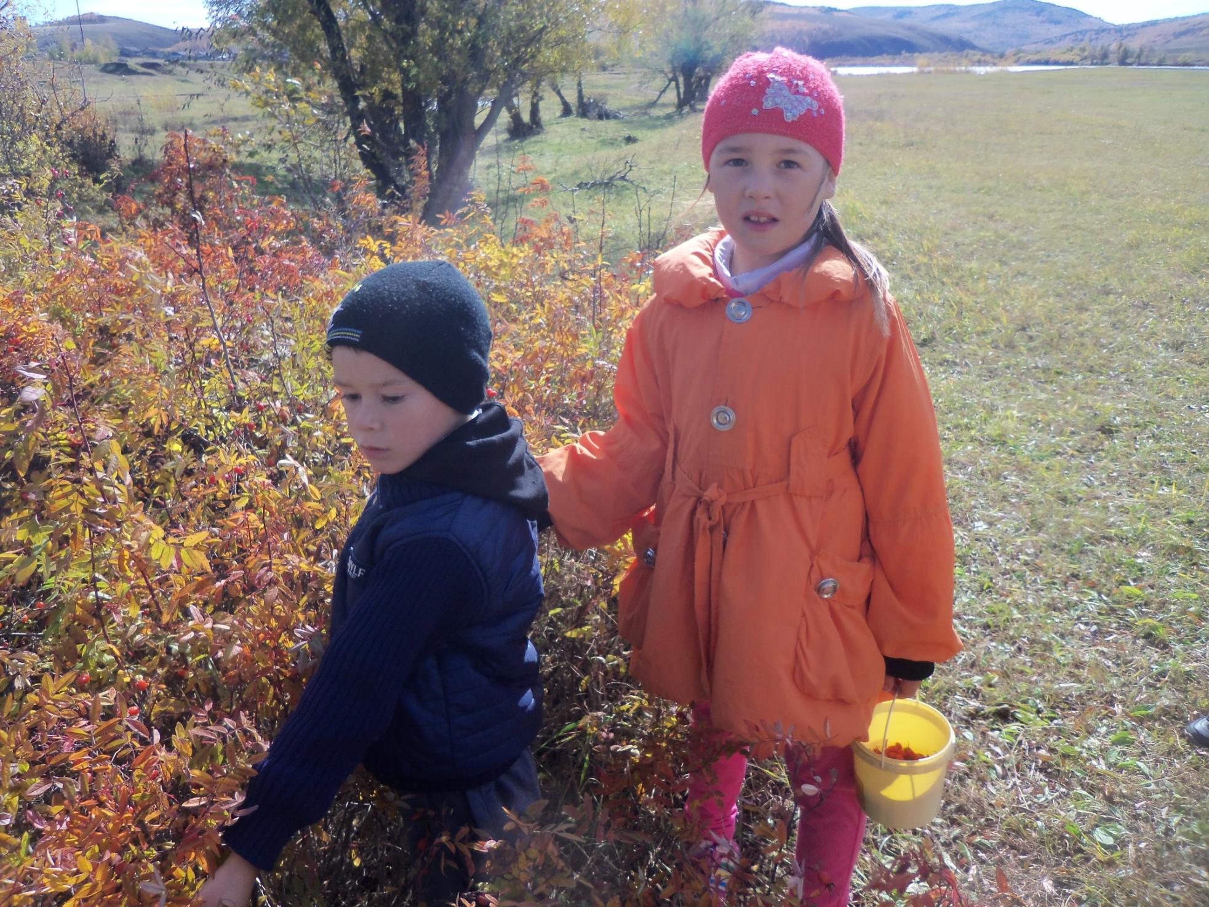

Slide 37
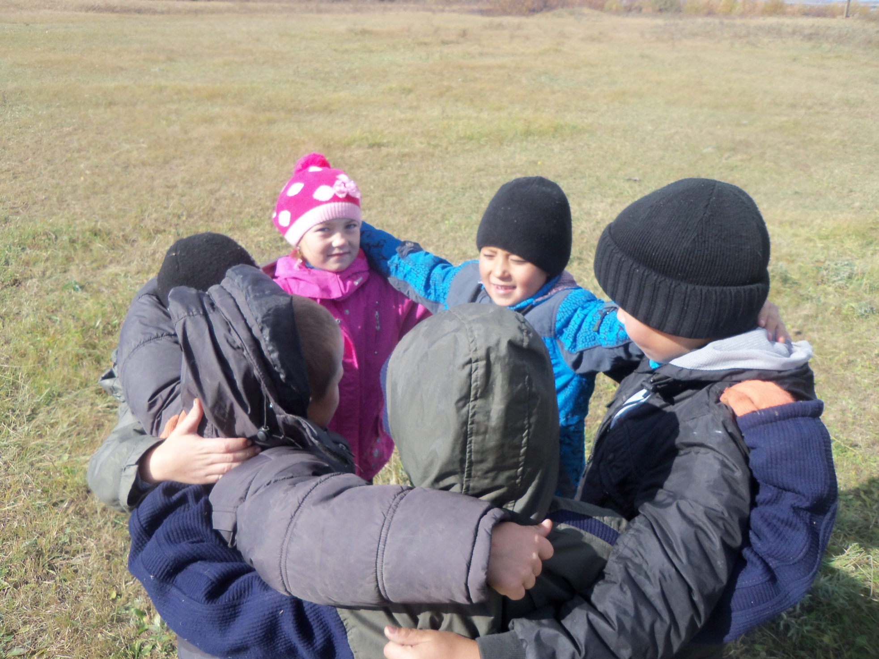

Slide 38
Большое внимание в системе здоровьесберегающей работы школы имеет
проектная деятельность учащихся

Slide 39
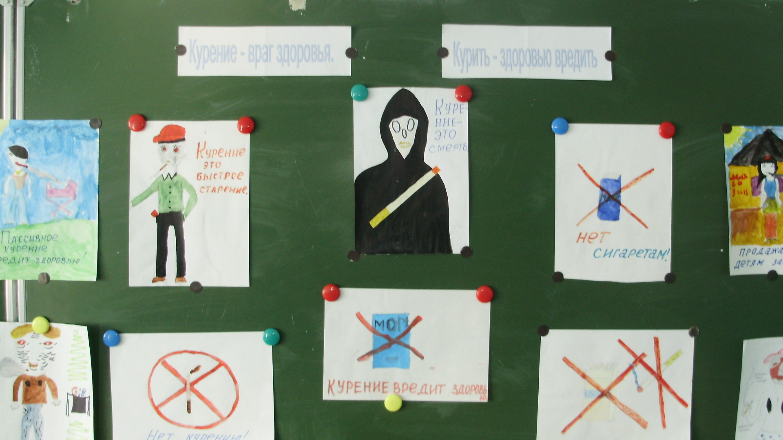
«Нет сигарете!»

Slide 40
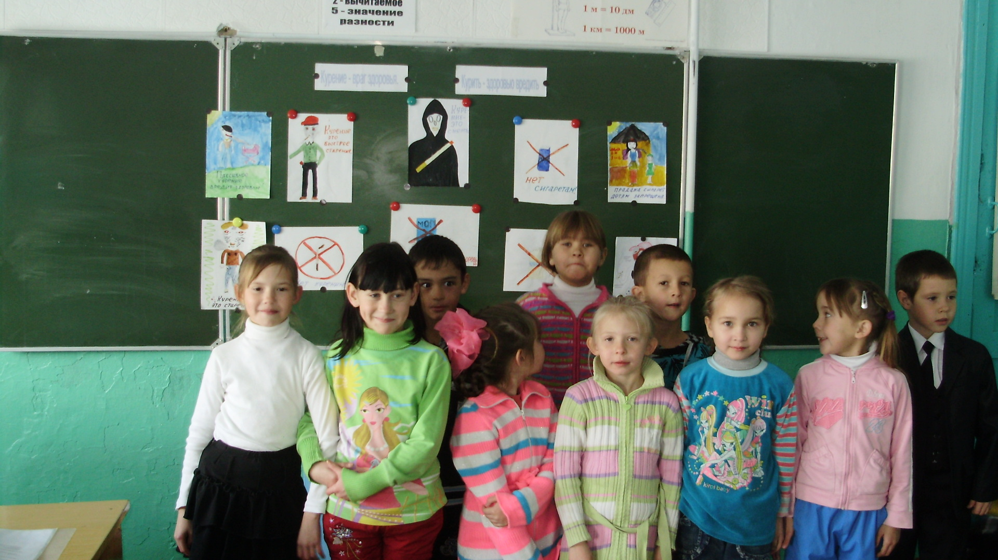

Slide 41
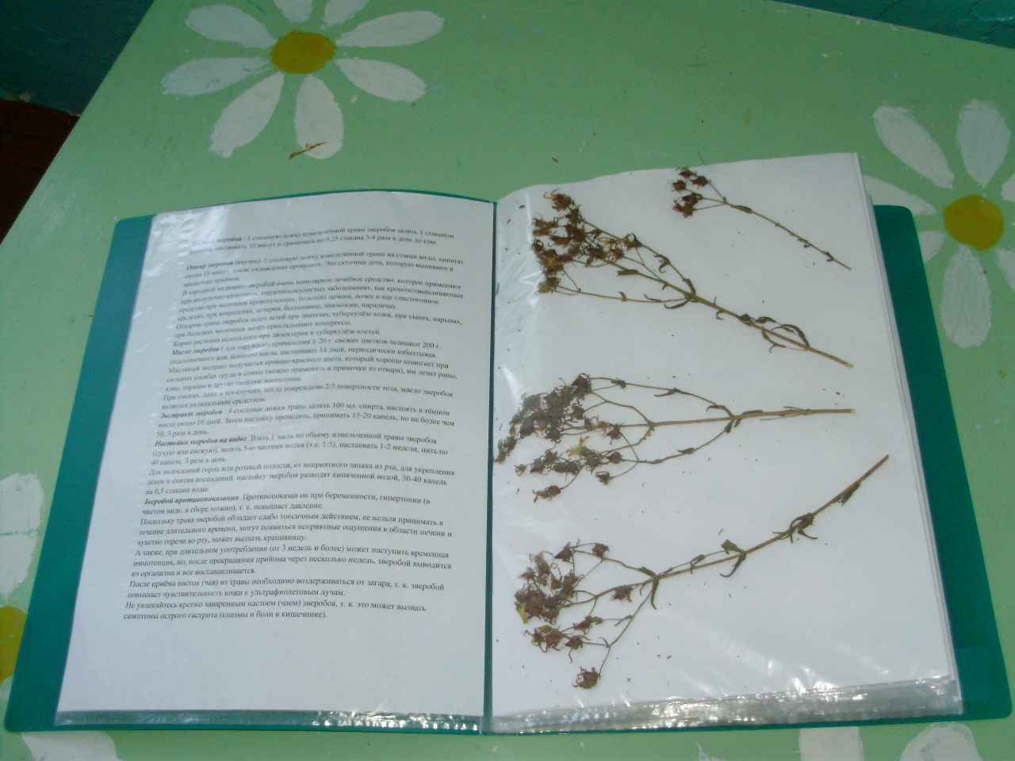
Лекарственные растения

Slide 43
В летний период все желающие учащиеся начальной школы могут поправить здоровье и отдохнуть в школьном оздоровительном лагере

Slide 44
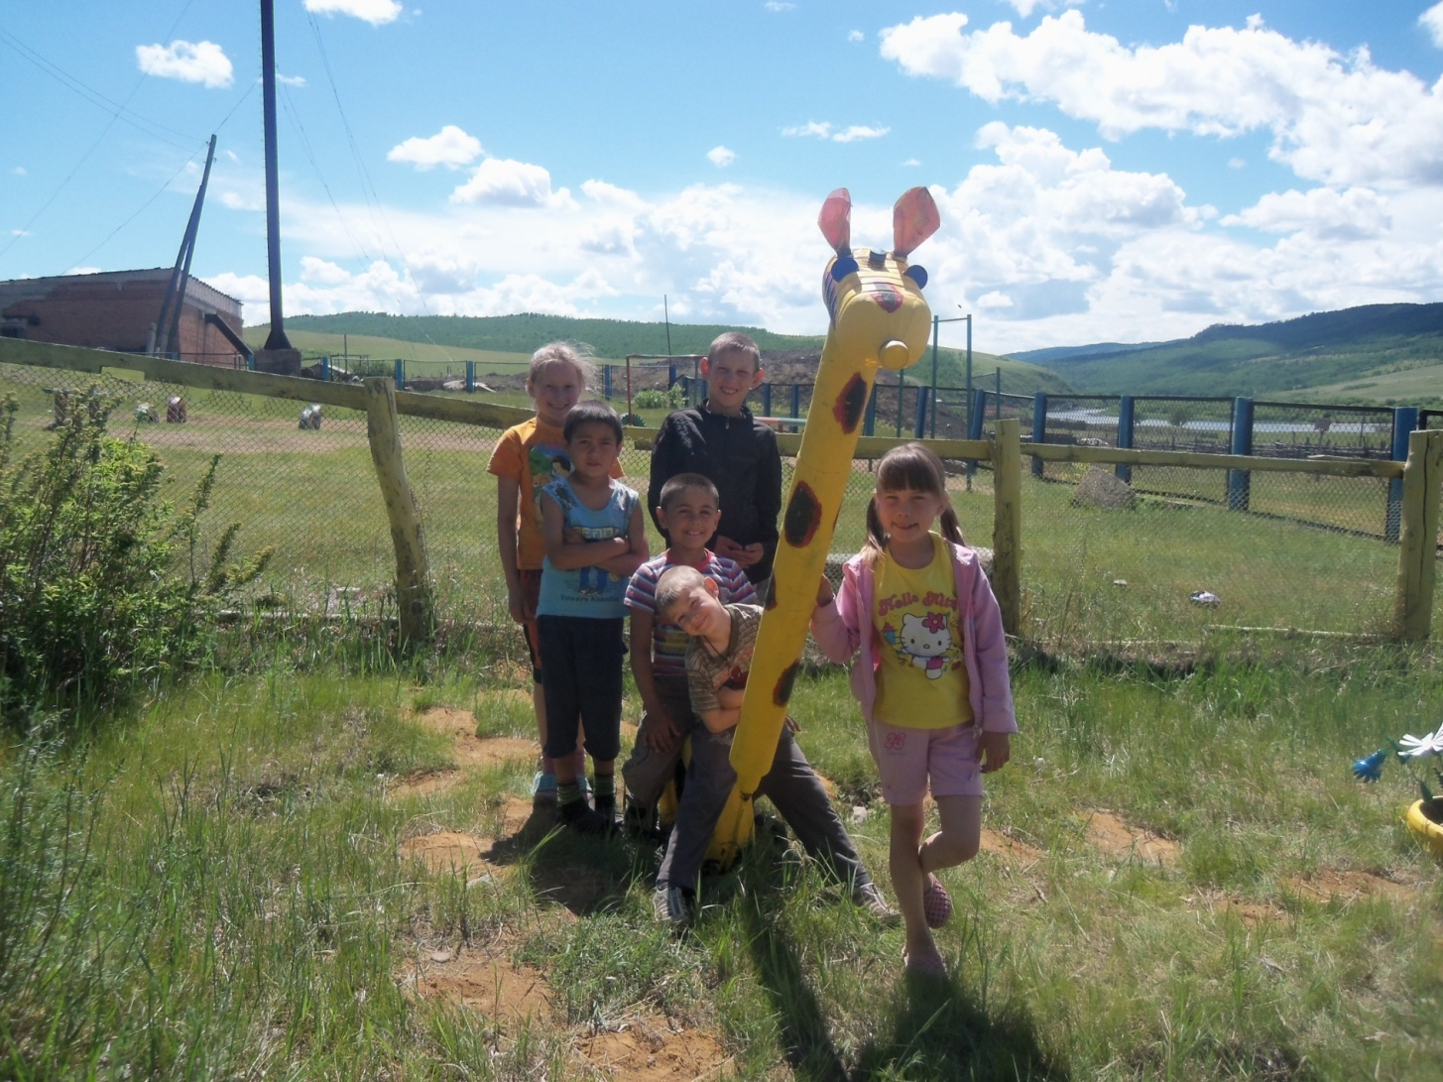

Slide 45
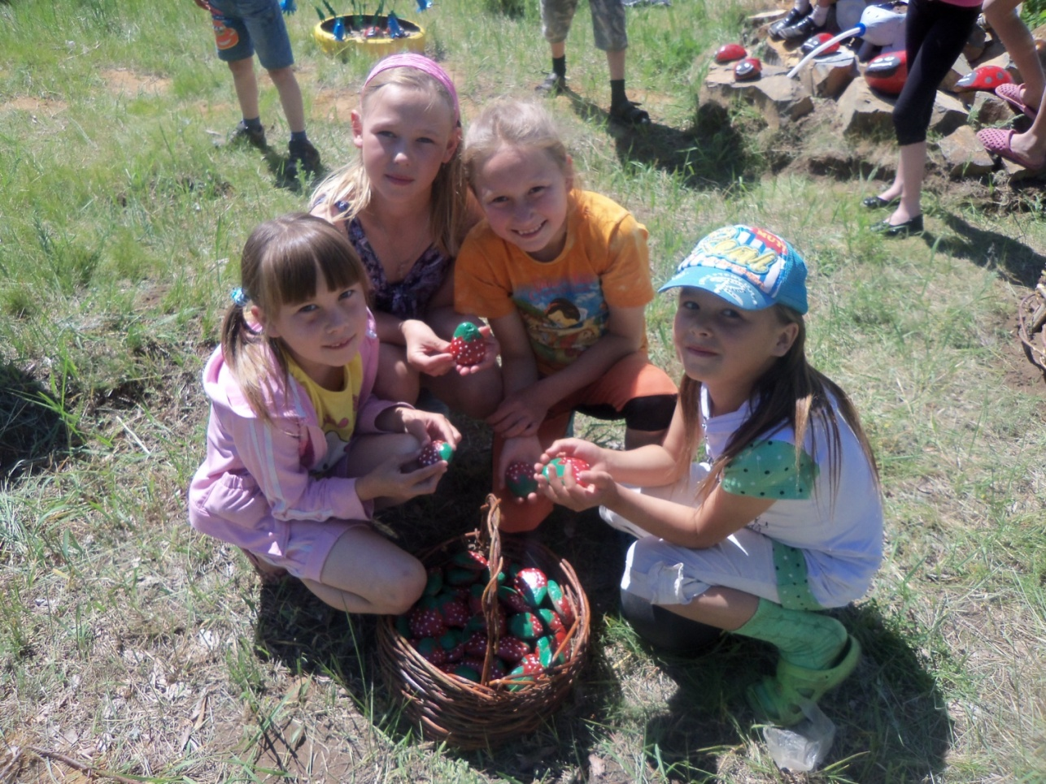

Slide 46
«Здоровье - это еще не все, но все без здоровья - ничто», - гласит известный афоризм.

